Slide 1

家庭网络搭建指南

Slide 2
目录
网络规划基础
设备选型指南
01
02
CONTENTS
连接与配置步骤
网络安全防护
03
04
优化与扩展技巧
常见问题解决
05
06

Slide 3
网络规划基础
01

Slide 4

家庭网络需求分析
家庭成员使用习惯
统计家庭成员数量及网络使用设备类型（手机、电脑、智能家居等），评估同时在线设备峰值
网络用途分类
区分基础浏览、高清视频、在线游戏、智能设备控制等不同需求对带宽的要求
带宽需求测算
按人均50Mbps带宽标准计算，2-3人家庭建议选择100-200Mbps套餐，4人以上建议200Mbps以上

Slide 5
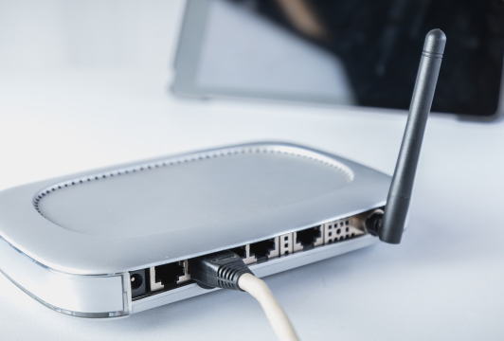
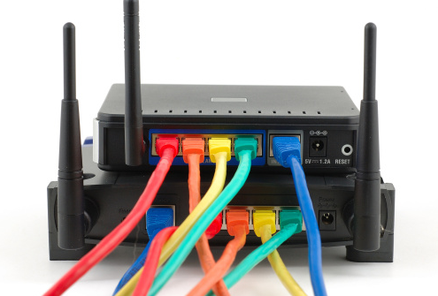
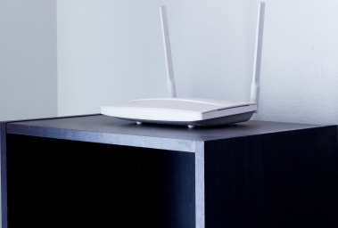
网络拓扑结构选择
Mesh分布式结构
适合大户型（120㎡以上）或多楼层，通过多个AC无缝覆盖，支持自动切换，成本较高但体验更佳
单一路由器结构
混合组网方案
适合小户型（80㎡以下），设备集中摆放，优点是简单经济，缺点是信号覆盖可能存在死角
主路由器+副路由器（有线回传），平衡成本与覆盖，适合中等户型（80-120㎡）且有布线条件的家庭

Slide 6
设备选型指南
02

Slide 7



核心设备功能对比
路由器关键参数
光猫与路由器区别
交换机与AP作用
关注Wi-Fi 6支持（速率提升3倍）、带机量（建议30台以上）、处理器性能和散热设计，避免低价入门机型
光猫负责光信号转换，通常运营商提供；路由器负责网络分配与管理，建议自行选购高性能型号
交换机用于扩展有线接口（如智能家居中控、电视等固定设备），AP用于扩展无线覆盖（需配合主路由器）

Slide 8
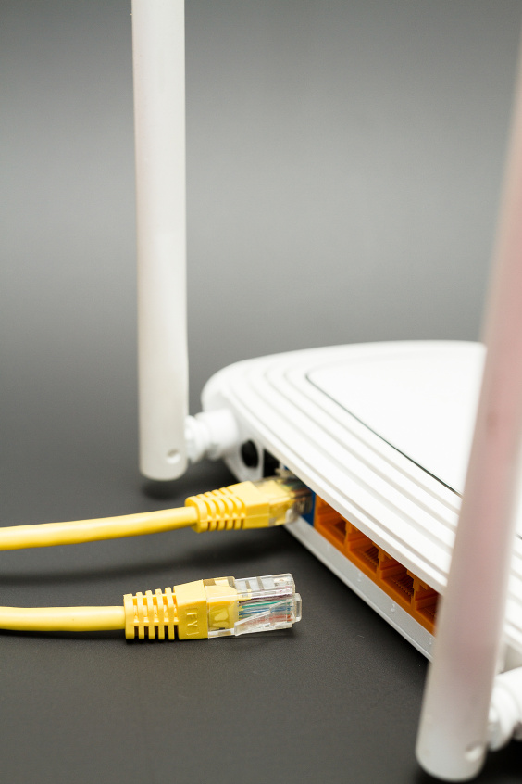
性价比设备推荐
入门级方案（300元内）
路由器选择TP-Link WDR5620或H3C路由器，支持双频千兆，满足基础上网需求
进阶级方案（500-800元）
推荐华为AX3 Pro或小米AX6000，支持Wi-Fi 6和Mesh组网，适合多设备家庭提升网络稳定性
高端方案（1000元以上）
星网锐捷AC+AP或网件RAX40，具备更强的游戏加速和QoS流量管理功能，适合电竞玩家或专业需求

Slide 9
连接与配置步骤
03

Slide 10
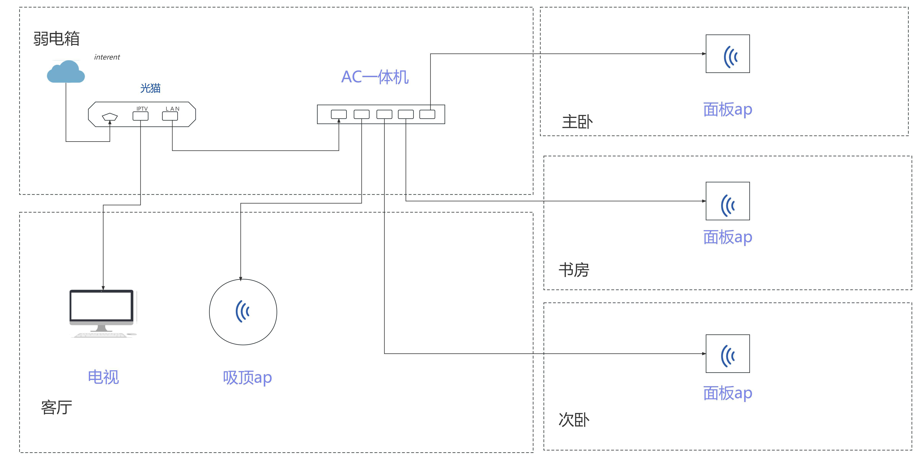
硬件连接图解
标准连接流程
光猫→路由器WAN口，路由器LAN口→电脑/交换机，确保网线牢固插入（听到"咔嗒"声），电源适配器规格匹配
指示灯状态判断
光猫PON灯常亮表示光信号正常，路由器WAN口灯闪烁表示网络连接中，LAN口灯不亮需检查网线或接口
布线注意事项
弱电箱内设备避免挤压，预留散热空间；穿墙网线建议选择超五类以上规格（网线可以选择秋叶原或者绿联），减少信号衰减

Slide 11

路由器设置流程
初始配置入口
上网方式选择
无线参数优化
连接路由器默认Wi-Fi（无密码），通过浏览器访问管理地址（通常192.168.1.1或192.168.0.1），首次登录需创建管理员密码
宽带拨号（PPPoE）需输入运营商提供的账号密码，自动获取IP（DHCP）适用于光猫已拨号场景，静态IP需手动设置网络参数
2.4GHz频段（穿墙强）设为信道1/6/11避免干扰，5GHz频段（速度快）设为149以上高频段，Wi-Fi名称建议包含设备型号便于识别

Slide 12
网络安全防护
04

Slide 13



基础安全设置
密码策略实施
设备访问控制
固件更新机制
管理员密码使用字母+数字+符号组合（至少12位），Wi-Fi密码避免简单序列（如12345678），定期每3个月更换一次
在路由器后台启用MAC地址过滤，仅允许家庭设备接入；关闭WPS功能，防止暴力破解
定期检查路由器固件更新（建议每月一次），修复已知漏洞，避免使用第三方固件除非确认安全性

Slide 14



高级防护策略
防火墙与家长控制
访客网络设置
安全监测工具
启用路由器内置防火墙，开启DoS攻击防护；通过家长控制功能限制儿童设备上网时段和访问内容
单独创建访客Wi-Fi，隔离主网络，限制带宽占用（建议不超过总带宽的30%），设置24小时自动失效
安装网络安全管理APP（如小米WiFi、华为智能家居），实时监测设备接入情况，异常连接及时提醒

Slide 15
优化与扩展技巧
05

Slide 16


信号覆盖优化
路由器摆放原则
信号增强方案
墙体穿透处理
放置在家庭中心位置，避免金属遮挡和电器干扰（如微波炉、冰箱），高度1.2-1.5米最佳，天线垂直向上
对于信号死角，可通过Mesh节点扩展（推荐同品牌设备确保兼容性）或Wi-Fi信号放大器（适合临时改善）
混凝土墙建议预留网线接口，通过有线AP扩展；玻璃或木板墙可调整路由器角度增强信号折射

Slide 17
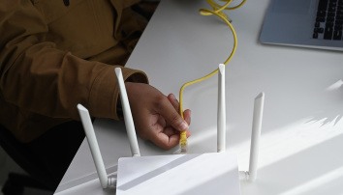

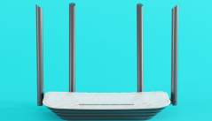
网络性能提升
带宽分配管理
有线网络优势
定期维护操作
在路由器QoS设置中，为视频会议、在线教育等关键应用分配优先带宽，限制P2P下载最大占用（不超过50%）
智能电视、游戏主机等设备优先使用有线连接，减少无线延迟（延迟可从30ms降至5ms以内）
每周重启一次路由器释放内存，每月清理设备灰尘，保持散热良好，避免长时间高负荷运行导致性能下降

Slide 18
常见问题解决
06

Slide 19

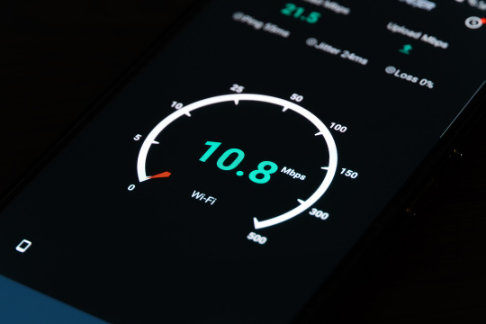
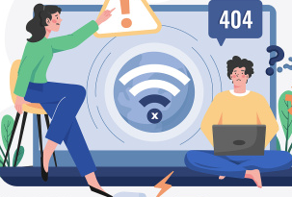
故障排查步骤
网络不通排查
网速慢优化
设备掉线处理
先检查光猫指示灯是否正常，再重启路由器（等待2分钟），最后检查网线连接；可以使用测线器插在网线两头检测是否全部通，如果不通则重新打水晶头
通过测速APP（如Speedtest）确认带宽是否达标，更换DNS服务器（推荐114.114.114.114或阿里DNS），关闭后台下载程序
更新设备无线网卡驱动，检查路由器信道冲突（更换为自动选择信道），老旧设备建议更换双频Wi-Fi模块

Slide 20
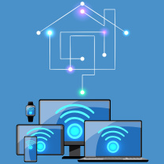
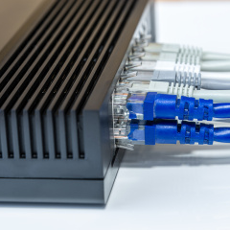

未来扩展建议
智能家居适配
万兆网络准备
远程管理设置
预留足够LAN接口（建议至少4个），选择支持IoT专用信道的路由器，为智能设备分配固定IP便于管理
新装修家庭建议预埋六类以上网线，光猫和路由器选择支持2.4/5GG网口型号，为未来宽带升级预留空间
配置路由器远程管理功能（仅通过VPN或官方APP），方便外出时监控家庭网络状态，及时处理异常

Slide 21
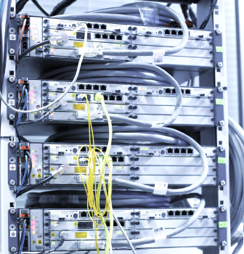


总结与展望
搭建关键要点
技术发展趋势
实用工具推荐
规划阶段明确需求，设备选型注重性价比，配置过程强化安全设置，使用中定期优化维护，四步构建稳定家庭网络
Wi-Fi6技术普及将进一步提升速率和连接数，全屋智能网络将实现设备间无缝协同，家庭网络向低延迟、高可靠方向发展
网络诊断：Advanced IP Scanner；测速工具：Speedtest；管理APP：路由器品牌官方应用，助力网络状态实时监控

Slide 22
谢谢
THE END

